Slide 1
内閣府における
防災に関する取組について
資料2-1
令和元年11月26日
内閣府（防災担当）

Slide 2
１．南海トラフ地震臨時情報について

Slide 3
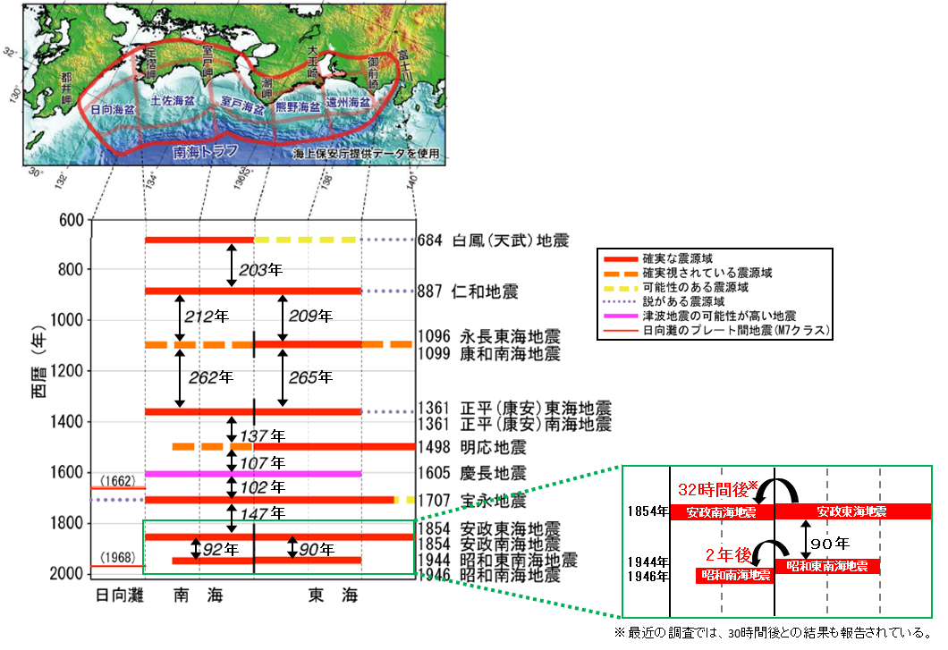
南海トラフ沿いにおける大規模地震の発生履歴
南海トラフ沿いでは、おおむね100～150年で大地震が繰り返し発生
発生形態は、駿河湾から四国沖にかけての複数の領域で同時あるいは２年程度の時間差で発生する等多様性がある
南海トラフ沿いで過去に発生した大規模地震の震源域の時空間分布（地震調査委員会、平成25年5月公表資料に加筆）

Slide 4
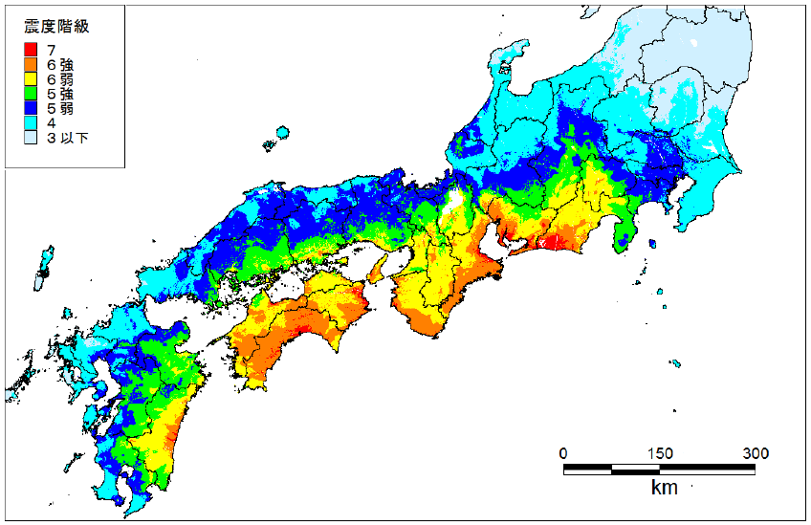
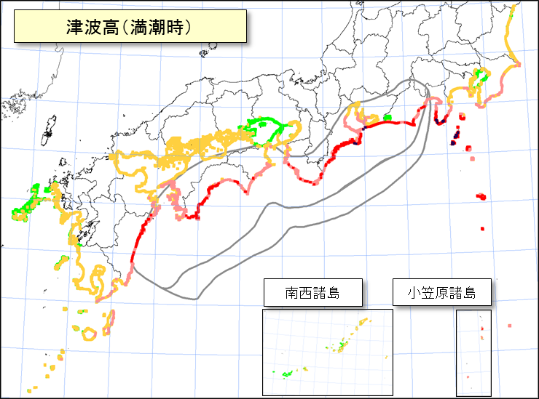
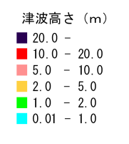
南海トラフ巨大地震の被害想定
建物被害・人的被害：平成24年８月
施設等の被害・経済被害：平成25年３月
○震度分布、津波高
・震度７： １２７市町村
・最大津波高１０ｍ以上： ７９市町村
○死者・行方不明者数、全壊焼失棟数
・最大 約 ３２．３万人（冬・深夜に発生）
・最大 約２３８．６万棟（冬・夕方に発生）
○ライフライン、インフラ被害
・電力： 停電件数 最大 約２,７１０万軒
・通信： 不通回線数 最大 約 ９３０万回線 等
【強震動生成域が陸側寄りの場合の震度分布図】
○生活への影響
・避難者数：最大 約 ９５０万人
・食糧不足：最大 約３,２００万食（３日間） 等
○経済被害
・資産等の被害： 約１６９．５兆円
・経済活動への影響： 約 ４４．７兆円
【「駿河湾～紀伊半島沖」に「大すべり域＋超大すべり」域を設定した場合の津波高分布図】
※それぞれの数値については、被害が最大と見込まれるケース
（すべり域等）における値であり、同一のケースではない。

Slide 5
中央防災会議 防災対策実行会議
南海トラフ沿いの異常な現象への防災対応検討ワーキンググループ
○趣旨
○論点
平成29年９月、「南海トラフ沿いの地震観測・評価に基づく防災対応のあり方について（報告）」において、南海トラフ沿いで異常な現象が観測された場合の防災対応の基本的な方向性が示された。
これに基づき、国は、静岡県、高知県、中部経済界等の協力の下、具体的な防災対応について、地域の実情を踏まえて検討してきた。
この検討を踏まえ、南海トラフ沿いで異常な現象が観測された場合の防災対応の在り方や、防災対応を実行するに当たっての仕組み等について検討するため、平成30年３月27日に防災対策実行会議の下にワーキンググループを設置した。
・南海トラフ沿いで異常な現象が観測された場合の防災対応の在り方
・上記の防災対応を実行するに当たっての仕組み など
○ワーキンググループ開催状況
・第１回 平成３０年 ４月１２日（木）
・第２回 平成３０年 ６月１１日（月）
・第３回 平成３０年 ８月 ６日（月）
・第４回 平成３０年 ９月２５日（火）
・第５回 平成３０年１０月２３日（火）
・第６回 平成３０年１１月１３日（火）
・第７回 平成３０年１２月１１日（火）
○メンバー
（主査） 福和 伸夫 名古屋大学減災連携研究センター長・教授
（委員） 岩田 孝仁 静岡大学防災総合センター長・教授
大林 厚臣 慶應義塾大学大学院経営管理研究科教授
加藤 孝明 東京大学生産技術研究所准教授
清野 純史 京都大学大学院工学研究科教授
鍬田 泰子 神戸大学大学院工学研究科准教授
阪本真由美 兵庫県立大学大学院減災復興政策研究科准教授
田中 淳 東京大学大学院情報学環総合防災情報研究センター長・教授
田村 圭子 新潟大学危機管理本部危機管理室教授
中埜 良昭 東京大学生産技術研究所教授
野口貴公美 一橋大学大学院法学研究科教授
橋爪 尚泰 日本放送協会報道局災害・気象センター長
矢守 克也 京都大学防災研究所教授
平田 直 東京大学地震研究所地震予知研究センター長・教授
山岡 耕春 名古屋大学大学院環境学研究科教授
栗原 大介 一般社団法人中部経済連合会常務理事
青木 章泰 日本商工会議所常議員・総合政策委員
（高知県商工会議所連合会会頭）
川勝 平太 静岡県知事
尾﨑 正直 高知県知事
南海トラフ沿いで観測され得る異常な現象の例
南海トラフ東側で
大規模地震(M8ｸﾗｽ)が発生
西側が連動する可能性
異常な現象が観測された場合の防災対応の在り方は

Slide 6
（想定震源域のプレート境界以外や、想定震源域の海溝軸外側50km程度までの範囲で発生したＭ7.0以上の地震についても同ケースと評価）
防災対応を取るべきケース
○ M6.8程度以上の地震が発生した場合やプレート境界面で通常とは異なるゆっくりすべり等が発生した場合、それらに対する調査を開始し、地震発生の可能性が相対的に高まっていると評価された際には、以下の３ケースに応じた防災対応を取る
〇 大規模地震発生の可能性、社会の状況、避難等の防災対応に対する受忍の限度等を踏まえ、各ケースの具体の防災対応の内容及びそれを実施する期間を検討
〇 本ワーキンググループにおける各ケースの防災対応は、標準的な考え方を示したものであり、住民、地域、企業等、個々の状況に応じて、自ら可能な防災対応を実施することが重要
M7.0以上
8.0 未満
半割れ（大規模地震 M8.0 以上）/被害甚大ケース
一部割れ（前震可能性地震
）/被害限定ケース
＜評価基準＞
・南海トラフの想定震源域内のプレート境界においてM8.0以上の地震が発生した場合
＜評価基準＞
・南海トラフの想定震源域及びその周辺においてM7.0以上の地震が発生した場合（半割れケースの場合を除く）
７日以内に発生する頻度は数百回に１回程度
（６事例／１４３７事例）
通常の数倍程度の確率
ゆっくりすべり/被害なしケース
＜評価基準＞
・ひずみ計等で有意な変化として捉えられる、短い期間にプレート境界の固着状態が明らかに変化しているような通常とは異なるゆっくりすべりが観測された場合
７日以内に発生する頻度は十数回に１回程度
（７事例／１０３事例）
通常の100倍程度の確率
※通常
「30年以内に70～80％」の確率を７日以内に換算すると千回に１回程度

Slide 7
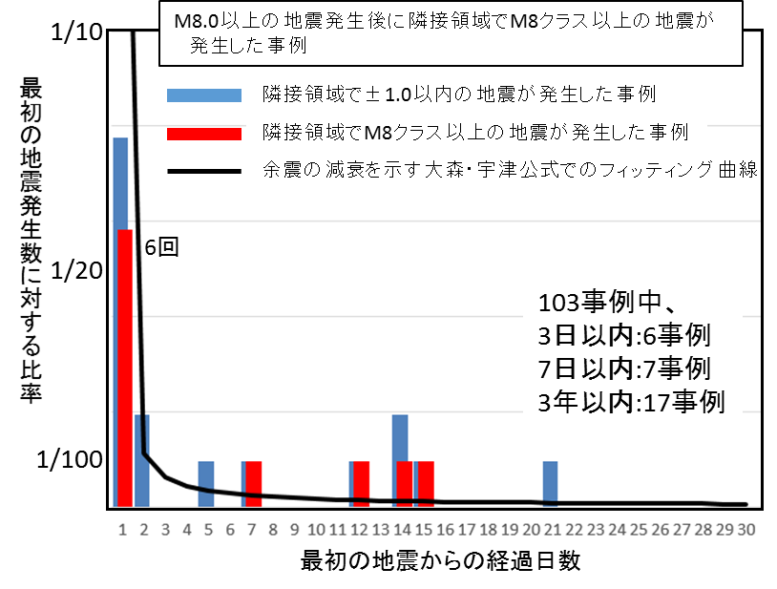
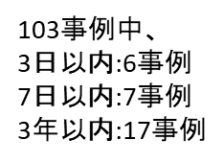
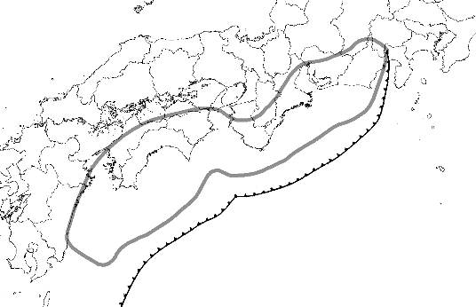
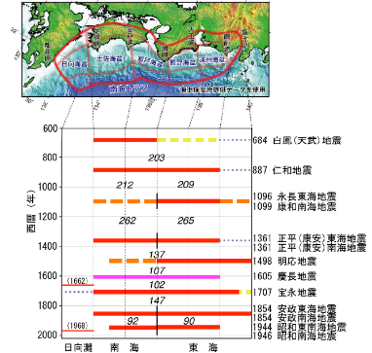
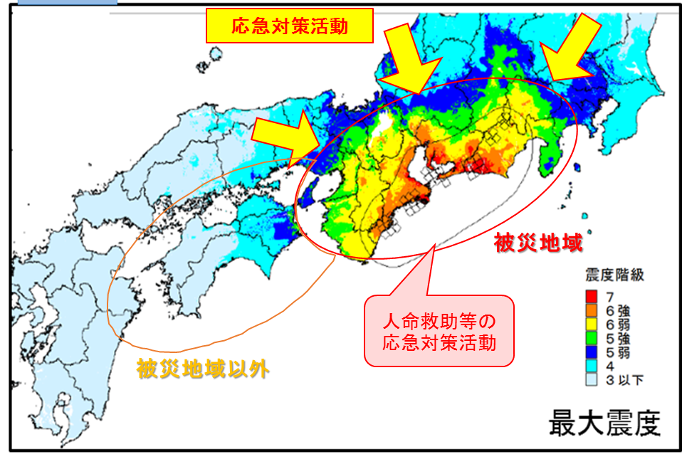
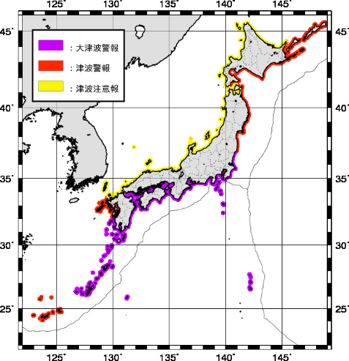
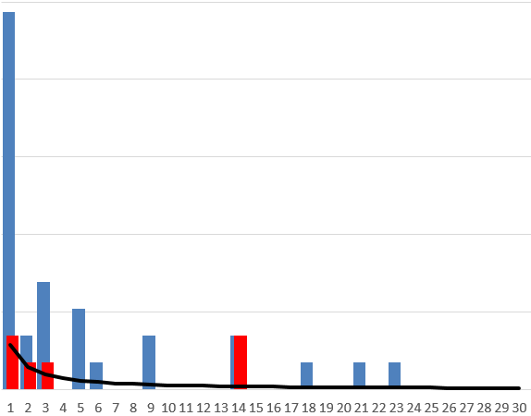
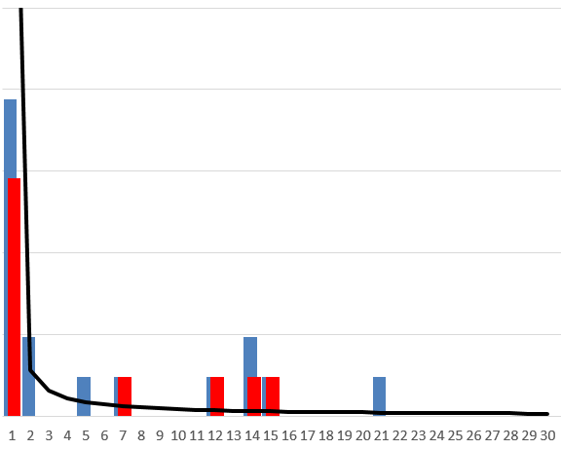
M8.0以上の地震発生後に隣接領域で
M8クラス以上の地震が発生した事例
東側でM8.0以上の地震がプレート境界で発生した場合
南海
東海
南海トラフ東側で大規模地震(M8ｸﾗｽ)が発生
日向灘
半割れケースにおける防災対応
○ 南海トラフ沿いでM８クラスの地震が発生した場合、被災地域以外でも、後発地震に備え1週間は防災対応を実施
日向灘
南海
東海
西側は連動するのか？
半割れ（大規模地震 M8.0 以上）/被害甚大ケース
西側の地震にどう備えるか
「半割れケース」における後発地震の発生数
東側でM8クラスの地震が発生した場合
政府は緊急災害対策本部等を設置
人命救助等の応急活動を開始
地震発生直後から南海トラフ全体に大津波警報等を発表
全ての沿岸地域の住民は、既に避難を開始
1/100
M7.0以上の地震発生（1436事例）後に同じ領域でM7.8以上の地震が発生した事例
1/10
M8.0以上の地震発生後に隣接領域でM8クラス以上の地震が発生した事例
  最も警戒する期間は１週間を基本、その後さらに１週間「一部割れケース」の防災対応を実施
  ＜住民＞・地震発生後の避難で明らかに避難が完了できない地域の住民は避難。
  ・地震発生後の避難では間に合わない可能性がある地域の要配慮者は避難し、それ以外の者は、避難の準備を整え、
  個々の状況等に応じて自主的に避難。
  ・それ以外の地域の住民は、日頃からの地震への備えを再確認する等警戒レベルを上げる。
  ＜企業＞・不特定多数の者が利用する施設や、危険物取扱施設等については、出火防止措置等の施設点検を確実に実施。
  ・大規模地震発生時に明らかに従業員等の生命に危険が及ぶ場合には、それを回避する措置を実施。
  ・それ以外の企業についても、日頃からの地震への備えを再確認する等警戒レベルを上げる。
  ・地震に備えた事業継続にあたっては、一時的に企業活動が低下しても、後発地震が発生した場合にトータルとして被
  害軽減・早期復旧できる措置を推奨。
同じ領域で同規模以上の地震が発生した事例
最初の地震発生数に対する比率
同じ領域でM8クラス以上の地震が発生した事例
最初の地震発生数に対する比率
隣接領域で±1.0以内の地震が発生した事例
余震の減衰を示す大森・宇津公式でのフィッティング曲線
隣接領域でM8クラス以上の地震が発生した事例
余震の減衰を示す大森・宇津公式でのフィッティング曲線
1/200
6回
1436事例中、
3日以内：4事例
7日以内:4事例
3年以内:12事例
1/20
103事例中、
3日以内:6事例
7日以内:7事例
3年以内:17事例
2回
1/1000
1回
1回
1/100
最初の地震からの経過日数
最初の地震からの経過日数
※南海トラフ地震の発生過程には多様性があり、実際には、ここで示したケース以外の現象が発生する可能性がある。また、地震発生前に異常な現象が発生せず、突発的に南海トラフ地震が発生する場合も想定される。

Slide 8
ガイドラインの位置づけ
○南海トラフ大規模地震の発生可能性が高まったと評価された場合に、地方公共団体、指定公共機関、企業等が、とるべき防災対応を検討し、あらかじめ計画としてとりまとめるために参考となる事項を記載
○南海トラフ地震防災対策推進地域内にある地方公共団体、指定公共機関、不特定多数の者が利用する施設、危険物を取扱う施設等を管理又は運営する者等が活用することを想定
○突発的な地震発生に備えて対策を進めていくことが基本であるが、国が南海トラフ沿いの地域において地震の発生可能性が高まっている旨の情報を発表した場合には、その情報を活用し被害軽減につなげていくことが重要
【ガイドラインの構成】
■第１編：共通編
・地方公共団体、指定公共機関・特定の企業等に共通する基本的な考え方
・国が発表する情報の流れ
■第２編：住民編
・地方公共団体の検討手順等
■第３編：企業編
・指定公共機関、特定企業等の検討手順等
地域 | 作成主体 | 法律に基づく 計画策定義務等
南海トラフ地震防災対策推進地域（707市町村）全域 | 都府県、市町村 | 南海トラフ地震防災対策推進計画 地域防災計画への反映に努める
 | 指定公共機関 ・電気事業会社 ・通信事業会社 ・ガス事業会社 ・流通事業会社 等 | 南海トラフ地震防災対策推進計画
推進地域のうち津波防災地域づくりに関する法律に基づき都府県知事が設定する津波浸水想定において、水深30cm以上の浸水が想定される区域 | ①病院、劇場、百貨店、旅館その他不特定かつ多数の者が出入りする施設 ②石油類、火薬類、高圧ガスその他政令で定めるものの製造、貯蔵、処理又は取扱いを行う施設 ③鉄道事業その他一般旅客運送に関する事業 ④地震防災上の措置を講ずる必要があると認められる重要な施設又は事業（1000人以上の工場、学校、社会福祉施設、地方道路公社が管理する道路・一般自動車道路、放送、ガス、水道、電気、石油パイプライン等） | 南海トラフ地震防災対策計画

Slide 9
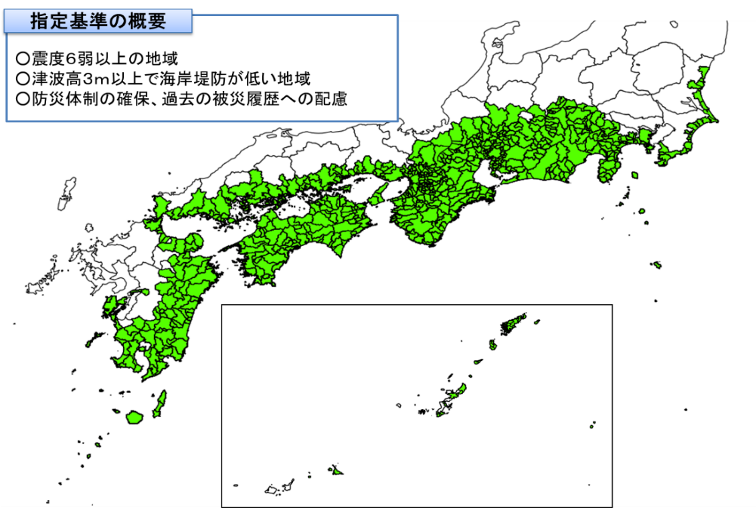
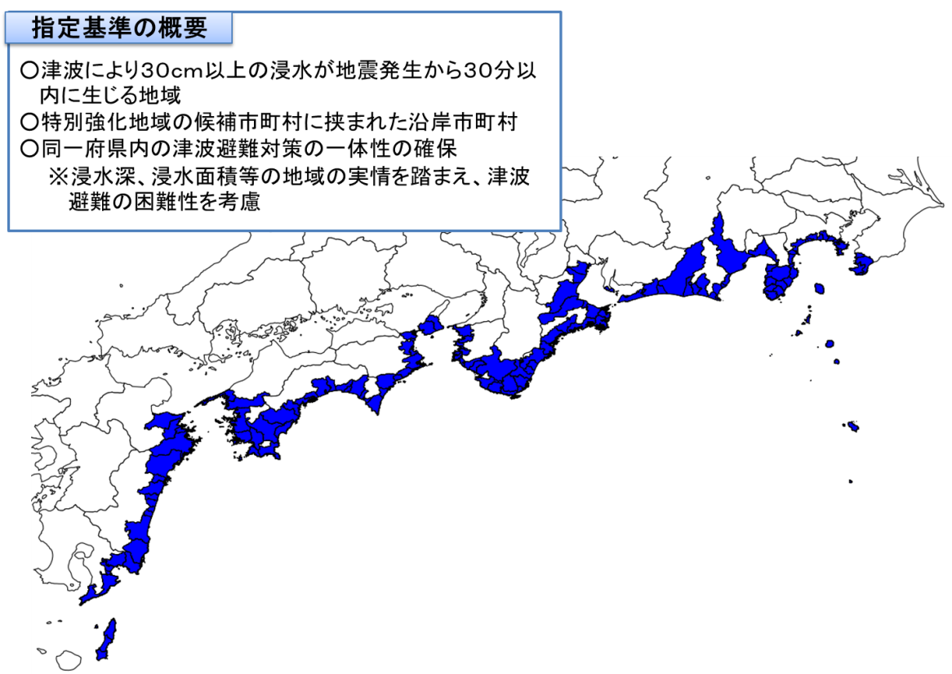
南海トラフ地震に係る地震防災対策の推進に関する特別措置法 「推進地域」及び「特別強化地域」
南海トラフ地震により大規模な被害が発生するおそれのある地域を指定し、国、地方公共団体、関係事業者等が、調和を図りつつ自ら計画を策定し、それぞれの立場から予防対策や、津波避難対策等の地震防災対策を推進。
【推進地域】
南海トラフ地震に係る地震防災対策を推進する必要がある地域
１都２府２６県７０７市町村
推進地域の指定地域
【特別強化地域】
南海トラフ地震に伴う津波に係る
津波避難対策を強化すべき地域
１都１３県１３９市町村
特別強化地域の指定地域

Slide 10
異常な現象を観測した場合の情報発表までの流れ
観測した
異常な現象
南海トラフの想定震源域
またはその周辺で
M6.8以上の地震が発生
南海トラフの想定震源域の
プレート境界面で
通常とは異なる
ゆっくりすべりが
発生した可能性
異常な現象に
対する評価
（最短約30分後）
気象庁が「南海トラフ地震臨時情報（調査中）」を発表
有識者からなる「南海トラフ沿いの地震に関する評価検討会」を開催し
起こった現象を評価
プレート境界の
M8以上の地震（※1）
M7以上の地震（※2）
ゆっくりすべり（※3）
左の条件を
満たさない
場合
評価の結果
発表される情報
（最短約２時間後）
南海トラフ地震臨時情報
（巨大地震警戒）
南海トラフ地震臨時情報
（巨大地震注意）
南海トラフ地震臨時情報
（調査終了）
※1 南海トラフの想定震源域内のプレート境界においてM8.0以上の地震が発生した場合（半割れケース）
※2 南海トラフの想定震源域内のプレート境界においてM7.0以上、M8.0未満の地震が発生した場合、または南海トラフの想定震源域内のプレート境界以外や想定震源域の海溝軸外側50km程度までの範囲でM7.0以上の地震が発生した場合（一部割れケース）
※3 ひずみ計等で有意な変化として捉えられる、短い期間にプレート境界の固着状態が明らかに変化しているような通常とは異なるゆっくりすべりが観測された場合（ゆっくりすべりケース）

Slide 11
防災対応の流れ
 | プレート境界のM８以上の地震^{※1} | Ｍ７以上の地震^{※2} | ゆっくりすべり^{※3}
発生直後 | 個々の状況に応じて避難等の防災対応を準備・開始 |  | 今後の情報に注意
（最短） ２時間程度 | 巨大地震警戒対応 日頃からの地震への備えを再確認する等 地震発生後の避難では間に合わない可能性のある要配慮者は避難、それ以外の者は、避難の準備を整え、 個々の状況等に応じて自主的に避難 地震発生後の避難で明らかに避難が完了できない地域の住民は避難 | 巨大地震注意対応 日頃からの地震への備えを再確認する等 （必要に応じて避難を自主的に実施） | 巨大地震注意対応 日頃からの地震への備えを再確認する等
１週間
 | 巨大地震注意対応 日頃からの地震への備えを再確認する等 （必要に応じて避難を自主的に実施） | 大規模地震発生の可能性がなくなったわけではないことに留意しつつ、地震の発生に注意しながら通常の生活を行う
２週間^{※4}
すべりが収まったと評価されるまで | 大規模地震発生の可能性がなくなったわけではないことに留意しつつ、地震の発生に注意しながら通常の生活を行う
大規模地震 発生まで |  |  | 大規模地震発生の可能性がなくなったわけではないことに留意しつつ、地震の発生に注意しながら通常の生活を行う
「ゆっくりすべりケース」は検討が必要と認められた場合
※1 南海トラフの想定震源域内のプレート境界においてM8.0以上の地震が発生した場合（半割れケース）
上表内の対応は標準を示したものであり、
個々の状況に応じて変わるものである
※2 南海トラフの想定震源域内のプレート境界においてM7.0以上、M8.0未満の地震が発生した場合、または南海トラフの想定震源域内のプレート境界以外や想定震源域の海溝軸外側50km程度までの範囲でM7.0以上の地震が発生した場合（一部割れケース）
※3 ひずみ計等で有意な変化として捉えられる、短い期間にプレート境界の固着状態が明らかに変化しているような通常とは異なるゆっくりすべりが観測された場合（ゆっくりすべりケース）
※4 ２週間とは、後発地震警戒対応期間（１週間）＋後発地震注意対応期間（１週間）

Slide 12
「巨大地震警戒対応」における防災対応の流れのイメージ
○地震発生から最短２時間後、後発地震発生の可能性が高いと評価された場合には、気象庁からその旨政府に報告
〇政府は、地方公共団体に対してあらかじめ定めた防災対応を1週間取るべき旨を指示
〇1週間経過後、被災地を除いて避難を解除するとともに引き続き注意を呼びかけ
気象庁
政府
都府県・市町村
住民・企業
南海トラフでM８クラスの地震が発生
数分～
５分程度（最短）
大津波警報等
初動対応の開始
災対本部等の体制の準備
・避難等を実施する準備
・個々の状況に応じて避難開始
5分～
30分後程度
南海トラフ地震臨時情報（調査中）の発表
最初の地震発生に
関する会見
・調査開始等にも言及
・地震発生の可能性
について調査開始
緊対本部の設置
１時間
～２時間後
評価検討会開催
２時間後
（最短）
南海トラフ地震臨時情報（巨大地震警戒）発表
緊対本部で対応
災対本部等の体制の確保
防災対応の実施
・地震発生の可能性が
相対的に高まった
人命救助等に加え、避難を含む事前の防災対応を取るべき旨、発表・伝達
・避難対象となる住民の避難
・インフラの点検 等
あらかじめ定めた防災対応の期間（１週間）を指示・周知
緊対本部で対応
災対本部等の体制の維持
日頃からの地震への
備えの再確認等
１週間後
・ 避難の解除（被災地を除く）
及び
・ 引き続きの注意を呼びかけ

Slide 13
地方公共団体における防災対応の検討
〇住民一人一人が防災対応を検討・実施することを基本とし、地方公共団体は必要な情報提供を行う等その検討を促すことが必要
○南海トラフ推進地域全体としては、住民一人一人が日常生活を行いつつ日頃からの地震への備えの再確認等を行うことが基本となるが、地方公共団体は津波避難が間にあわない地域等の避難のあり方や避難所の確保等を検討する必要
巨大地震警戒対応の検討
住民編（地方公共団体の検討手順等）
〇地震への備えの再確認等
日頃からの地震への備えの再確認等を中心とした防災対応
〇避難対象者及び事前避難対象地域
避難対象者の特性に応じて健常者、要配慮者の避難速度を設定
津波到達時間の設定
避難可能範囲の設定
事前避難対象地域の設定
〇土砂災害
〇住宅の倒壊、地震火災
地域の実情に応じて避難のあり方を検討
耐震基準を満たしていない住宅の住民は避難をあらかじめ検討
地震火災は器具の使用控えによって火災の発生を防止
〇避難所の選定及び移動方法
〇避難所の運営
避難所の選定
避難所が不足する場合の対応
避難所への移動方法の検討
運営体制や運営する際の役割の検討
避難所の受け入れ人数の把握
避難所候補リストの作成
巨大地震注意対応の検討
〇地震への備えの再確認等
日頃からの地震への備えの再確認等を中心とした防災対応
12

Slide 14
企業等における防災対応の検討
○地震発生時期等の確度の高い予測は困難であり、完全に安全な防災対応を実施することは現実的に困難であることを踏まえ、日頃からの地震への備えを再確認する等警戒レベルを上げることを基本に、個々の状況に応じて適切な防災対応を実施したうえで、できる限り事業を継続することが望ましい
○住民事前避難地域内での明らかに生命に危険が及ぶ活動等に対しては、それを回避する措置を実施することが必要である
企業編（指定公共機関、特定企業等の検討手順等）
○防災対応検討の前提となる諸条件の確認
市町村が指定する事前避難対象地域や南海トラフ地震臨時情報発表時に想定されるライフラインの状況等を確認し、企業活動への影響を想定
○具体的な防災対応の検討
前提となる諸条件を踏まえ、既存のBCPを参考に、南海トラフ地震臨時情報発表時に実施する具体的な防災対応について検討
巨大地震警戒対応の検討
〇従業員等の安全確保
〇地震への備えの再確認等
事前避難対象地域内に位置する企業等における明らかに生命に危険が及ぶ活動等についての危険回避措置
日頃からの地震への備えの再確認等を中心とした防災対応
〇施設及び設備等の点検
〇個々の状況に応じて実施すべき措置
地震が発生した場合に被害が生ずるおそれのある施設及び緊急的に稼働しないといけない設備等の点検
輸送ルート変更等の地震に備えて普段以上に警戒する措置
避難先への必要な物資の提供等の地域貢献活動
巨大地震注意対応の検討
〇地震への備えの再確認等
日頃からの地震への備えの再確認等を中心とした防災対応

Slide 15
２．５段階の警戒レベルを用いた
防災情報の発信について

Slide 16
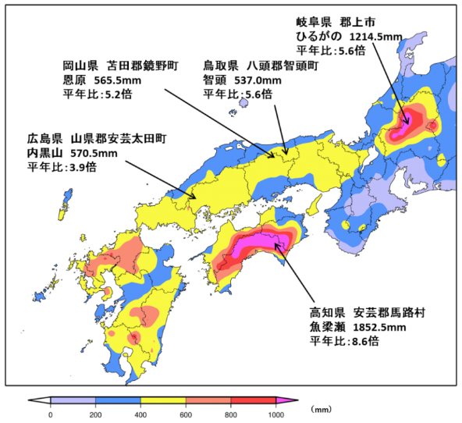
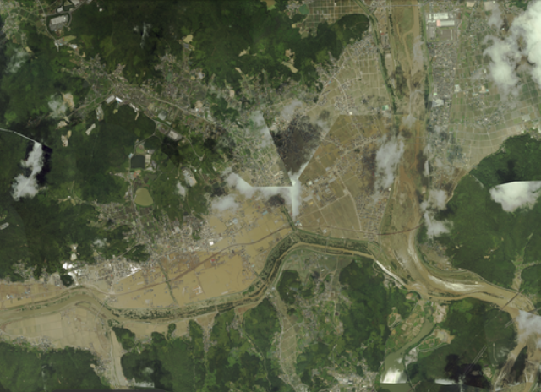
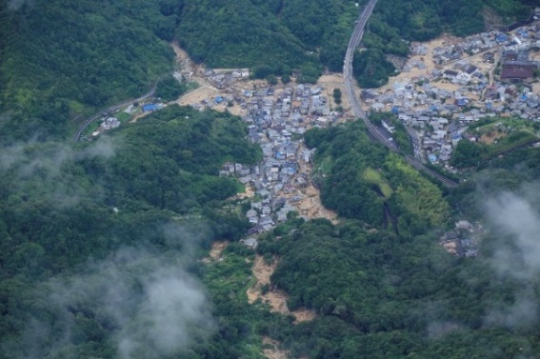
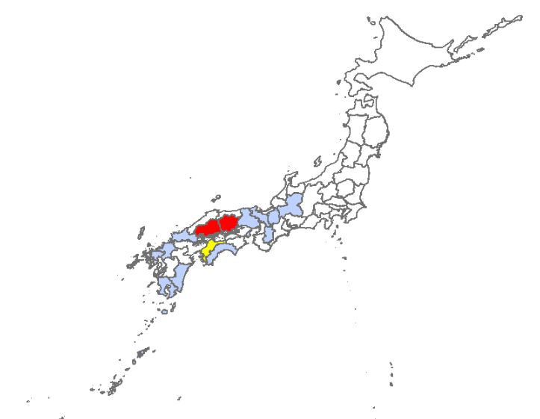
平成30年７月豪雨による被害の特徴
○西日本を中心に広い範囲で記録的な大雨（１府10県に特別警報が発表）
○各地で河川の氾濫や土砂災害が相次ぎ、１府13県で200名を超える死者・行方不明者が発生するなど甚大な被害が発生（平成最大の人的被害）
6月28日から7月8日までの総降水量
【被災状況】岡山県倉敷市真備町周辺 提供：国土地理院
【被災状況】広島県安芸郡坂町小屋浦周辺
提供：広島県
高梁川
小田川
被害状況等※１
人的被害(死者・行方不明者)の状況【全国】
・人的被害（11/6時点）
死者224名、行方不明者8名
広島県
行政区 | 死者 | 行 方 不明者
 | (人) | (人)
岐阜県 | 1 | 0
滋賀県 | 1 | 0
京都府 | 5 | 0
兵庫県 | 2 | 0
奈良県 | 1 | 0
岡山県 | 61 | 3
広島県 | 109 | 5
山口県 | 3 | 0
愛媛県 | 29 | 0
高知県 | 3 | 0
福岡県 | 4 | 0
佐賀県 | 2 | 0
宮崎県 | 1 | 0
鹿児島県 | 2 | 0
合計 | 224 | 8
死者数
109人
・家屋被害（11/6時点）
全壊6,758棟、床上浸水8,567棟
行方不明者数
5人
岡山県
・避難所避難者数
最大 約4.2万人（7/7時点） ⇒11/5時点で119人
死者数
61人
行方不明者数
3人
・電力
最大 約8万戸停電（7/7時点）
⇒ 7/13復旧※２
・高速道路
最大 17路線19区間被災による通行止め（7/8 5:00時点）
⇒9/27までに全ての通行止め解除
・鉄道
最大 32事業者115路線運転休止（7/7 5:00時点）
⇒ 10/9時点で4事業者6路線運休中
愛媛県
死者数
29人
※１ 平成30年7月豪雨による被害状況等について（内閣府）資料より作成
※２ 住民が居住する地域

Slide 17
中央防災会議 防災対策実行会議
平成30年7月豪雨による水害・土砂災害からの避難に関するワーキンググループ
○設置趣旨
水害や土砂災害が広域かつ甚大に発生し、平成に入り最大の人的被害をもたらした平成30年7月豪雨を教訓とし、激甚化・頻発化する豪雨災害に対し、避難対策の強化を検討するため、防災対策実行会議の下にワーキンググループを設置。
○開催経緯
設 置 ：8月31日
現地調査 ：9月12日、26日 愛媛県、岡山県、広島県
第１回WG ：10月16日 WGの設置
平成30年７月豪雨の概要
現地調査結果等
検討すべき論点
第２回WG ：11月27日 各省庁の検討状況
WGとりまとめ（素案）
第３回WG ：12月12日 WGとりまとめ（案）
－ ：12月26日 とりまとめ公表
【論点】
・「自らの命は自らが守る」意識の徹底や災害リスクと住民のとるべき避難行動の理解促進
・地域における防災力の強化
・高齢者等の要配慮者の避難の実効性の確保
・防災気象情報等の情報と地方公共団体が発令する避難勧告等の避難情報の連携
・防災情報の確実な伝達 等
○検討体制
避難対策の強化に向け、関係省庁における洪水対策、土砂災害対策、治山対策、ため池対策、防災気象情報の検討と連携し検討を実施
○ワーキンググループ 委員
委員 | 所属
◎田中 淳 | 東京大学大学院 情報学環 総合防災情報研究センター長 教授
牛山 素行 | 静岡大学 防災総合センター 教授
海堀 正博 | 広島大学大学院総合科学研究科 教授
片田 敏孝 | 東京大学大学院 情報学環 特任教授
阪本 真由美 | 兵庫県立大学大学院減災復興政策研究科 准教授
鈴江 奈々 | 日本テレビ放送網 アナウンサー
田村 圭子 | 新潟大学危機管理本部危機管理室 教授
坪木 和久 | 名古屋大学 宇宙地球環境研究所 教授
中貝 宗治 | 兵庫県 豊岡市長
前野 詩朗 | 岡山大学大学院環境生命科学研究科 教授
毛利 栄征 | 茨城大学 農学部 教授
森脇 亮 | 愛媛大学 防災情報研究センター長 教授
山﨑 登 | 国士舘大学 防災・救急救助総合研究所 教授
平成30年７月豪雨を踏まえた避難対策の検討体制
◎：主査
※関係省庁も委員として参画

Slide 18
避難に対する基本姿勢
✓行政は防災対策の充実に不断の努力を続けていくが、地球温暖化に伴う気象状況の激化や行政職員が限られていること等により、突発的に発生する激甚な災害への行政主導のハード対策・ソフト対策に限界
✓防災対策を今後も維持・向上するため、国民全体で共通理解のもと、住民主体の防災対策に転換していく必要
現状
「自らの命は自らが守る」意識を持つ
平時より災害リスクや避難行動等について把握する。
地域の防災リーダーのもと、避難計画の作成や避難訓練等を行い地域の防災力を高める。
災害時には自らの判断で適切に避難行動をとる。
住民が適切な避難行動をとれるよう全力で支援する
平時より、災害リスクのある全ての地域で、あらゆる世代の住民を対象に、継続的に防災教育、避難訓練などを実施し、「自らの命は自らが守る」意識の徹底や地域の災害リスクととるべき避難行動等の周知をする。
災害時には、避難行動が容易にとれるよう、防災情報をわかりやすく提供する。
住民
目指す社会
行政
実現のための戦略
①災害リスクのある全ての地域であらゆる世代の住民に普及啓発
③住民の行動を支援する防災情報を提供
子供
災害のリスクのある全ての小・中学校等における避難訓練・防災教育
リスク情報
地域
全国で地域防災リーダーを育成し、防災力を強化
地域の災害リスクを容易に入手できるよう、各種災害のリスク情報を集約して一元化し、重ね合わせて表示
高齢者
全国で防災と福祉が連携し、高齢者の避難行動に対する理解を促進
防災情報
②全国で専門家による支援体制を整備
防災情報を５段階の警戒レベルにより提供することなどを通して、受け手側が情報の意味を直感的に理解できるような取組を推進
専門家（水害、土砂災害、防災気象情報）
①の取組を支援するため、全国で地域に精通した防災の専門家による支援体制を整備

Slide 19
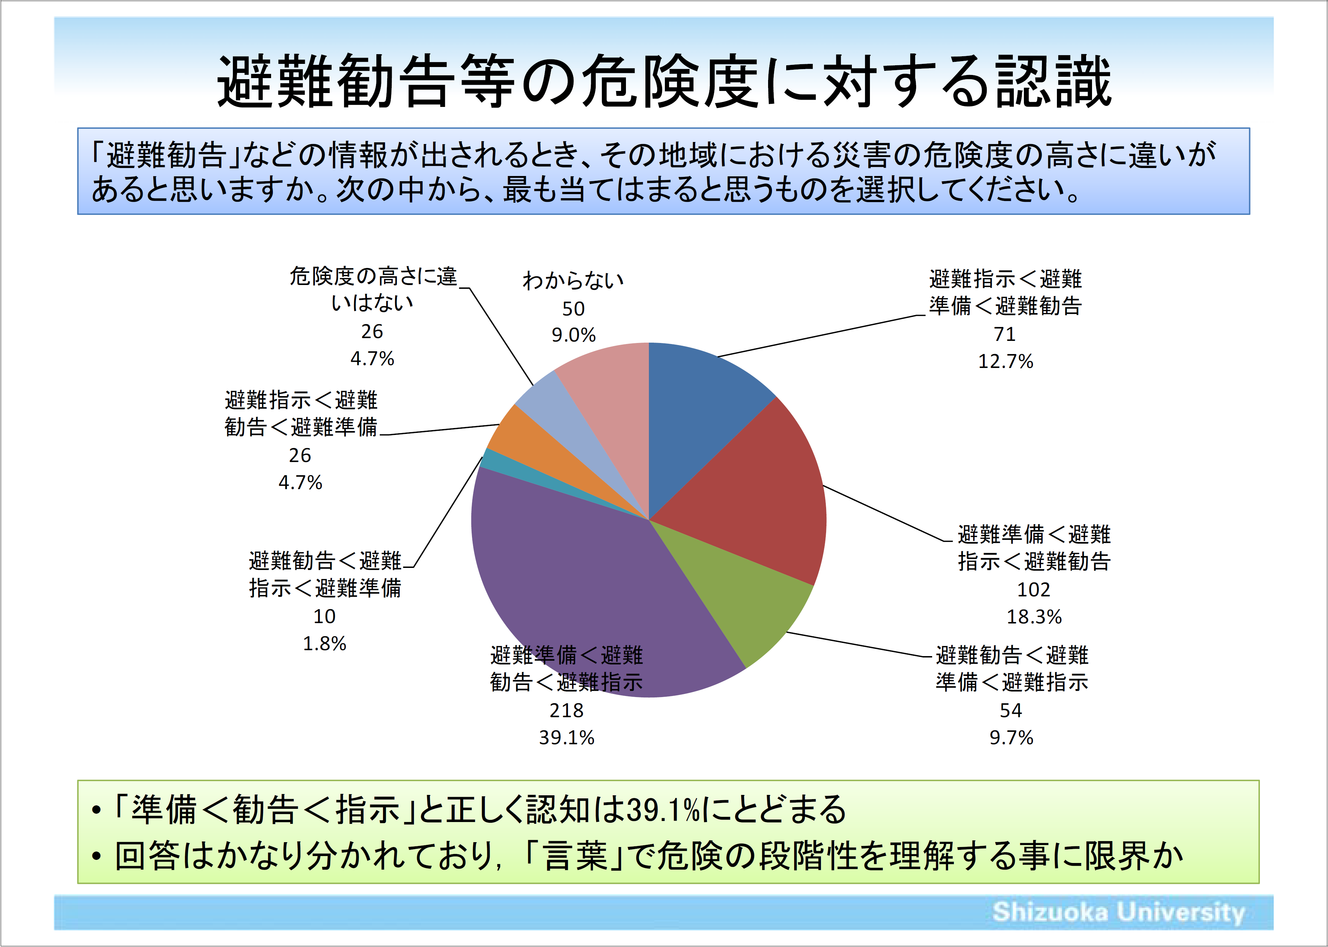
平成３０年７月豪雨の教訓（防災情報）
中央防災会議ＷＧ
住民主体の避難行動を支援する防災情報の提供
避難勧告や避難指示（緊急）等の危険度の高さ（順番）の認知が低い。
様々な防災情報が発信されているものの、多様かつ難解であるため多くの住民が活用できない状況。
住民等に伝達・提供される避難情報、主な防災気象情報等
避難情報
避難指示（緊急）、避難勧告、避難準備・高齢者等避難開始：市町村
防災気象情報等
指定河川洪水予報（洪水予報河川） ：国土交通省、都道府県、
気象庁
水位到達情報（水位周知河川） ：国土交通省、都道府県
流域雨量指数の予測値、洪水警報の危険度分布 ：気象庁
（水位周知河川及びその他河川）
土砂災害警戒情報 ：都道府県、気象庁
土砂災害に関するメッシュ情報 ：都道府県、気象庁
記録的短時間大雨情報 ：気象庁
注意報、警報、特別警報 ：気象庁
雨量情報、水位情報 ：国土交通省、気象庁等
出典：平成30年７月豪雨を踏まえた水害・土砂災害からの避難のあり方について（報告）【参考資料】（中防防災会議 防災対策実行会議 平成30年７月豪雨による水害・土砂災害からの避難に関するワーキンググループ）をもとに作成
平時の災害リスク及びとるべき避難行動等の周知に加え、災害の発生のおそれの高まりに応じ、住民の避難行動等を支援する防災情報の発信が必要

Slide 20
警戒レベルの目的・概要
中央防災会議ＷＧ
住民がとるべき行動を５段階に分け、情報と行動の対応を明確化。
【警戒レベル３】高齢者等避難、【警戒レベル４】全員避難とし、避難のタイミングを明確化
命を守る行動のために極めて有効な災害が実際に発生しているとの情報を、【警戒レベル５】災害発生として位置付ける。
様々な防災気象情報と警戒レベルとの関係を明確化し、住民の自発的な避難判断等を支援
［避難のタイミングを明確化］
警戒レベル３：高齢者等避難
警戒レベル４：全員避難
警戒レベル
住民がとるべき行動
行動を促す情報
防災気象情報
警戒
レベル５
災害発生情報
（出来る範囲で発表）
指定河川洪水予報
土砂災害警戒情報
警報
危険度分布
等
命を守る最善の行動
警戒
レベル４
全員避難
・避難勧告
・避難指示（緊急）
警戒
レベル３
高齢者等は避難
他の住民は準備
避難準備・高齢者等避難開始
警戒
レベル２
避難行動の確認
注意報
警戒
レベル１
心構えを高める
警報級の可能性

Slide 21
避難勧告等の伝達
避難勧告等を発令する際には、それに対応する警戒レベルを明確にして、対象者ごとに警戒レベルに対応したとるべき避難行動がわかるように伝達。
・ガイドラインに記載している伝達文例は、防災行政無線を使用して口頭で伝達する場合の一例であり、市町村ごとに工夫することが望ましい。
＜現行ガイドライン＞ 【警戒レベル４】避難勧告の伝達文例
■緊急放送、緊急放送、避難勧告発令。 ■こちらは、○○市です。 ■○○地区に○○川に関する避難勧告を発令しました。 ■○○川が氾濫するおそれのある水位に到達しました。 ■速やかに避難を開始してください。 ■避難場所への避難が危険な場合は、近くの安全な場所に避難するか、屋内の高いところに避難してください。
＜改正ガイドライン＞ 【警戒レベル４】避難勧告の伝達文例
■緊急放送、緊急放送、警戒レベル４、避難開始。緊急放送、緊急放送、警戒レベル４、避難開始。 ■こちらは、○○市です。 ■○○地区に洪水に関する警戒レベル４、避難勧告を発令しました。 ■○○川が氾濫するおそれのある水位に到達しました。 ■○○地区の方は、速やかに全員避難を開始してください。 ■避難場所への避難が危険な場合は、近くの安全な場所に避難するか、屋内の高いところに避難してください。
警戒レベルと求める行動を端的に伝える
避難勧告の発令を伝える
災害が切迫していることを伝える
とるべき行動を伝える

Slide 22
警戒レベル相当情報～防災気象情報と警戒レベル～
様々な防災情報のうち、避難勧告等の発令基準に活用する情報について、警戒レベル相当情報として、警戒レベルとの関連を明確化して伝えることにより、住民の主体的な行動を促す。 （例）氾濫危険情報：警戒レベル４相当情報［洪水］
警戒レベル | 住民が 取るべき行動 | 住民に行動を促す情報 | 住民が自ら行動をとる際の判断に参考となる情報 （警戒レベル相当情報）
 |  | 避難情報等 | 洪水に関する情報 |  | 土砂災害に関する情報
 |  |  | 水位情報が ある場合 | 水位情報が ない場合
警戒レベル５ | 既に災害が発生している状況であり、命を守るための最善の行動をとる。 | 災害発生情報^{※１} ※１可能な範囲で発令 | 氾濫発生情報 | （大雨特別警報（浸水害））^{※３} | （大雨特別警報（土砂災害））^{※３}
警戒レベル４ | ・指定緊急避難場所等への立退き避難を基本とする避難行動をとる。 ・災害が発生するおそれが極めて高い状況等となっており、緊急に避難する。 | ・避難勧告 ・避難指示（緊急）^{※２} ※２緊急的又は重ねて避難を促す場合に発令 | 氾濫危険情報 | ・洪水警報の危険度分布（非常に危険） | ・土砂災害警戒情報 ・土砂災害に関するメッシュ情報（非常に危険） ・土砂災害に関するメッシュ情報（極めて危険）^{※４}
警戒レベル３ | 高齢者等は立退き避難する。 その他の者は立退き避難の準備 をし、自発的に避難する。 | 避難準備・高齢者等避難開始 | 氾濫警戒情報 | ・洪水警報 ・洪水警報の危険度分布（警戒） | ・大雨警報（土砂災害） ・土砂災害に関するメッシュ情報（警戒）
警戒レベル２ | 避難に備え自らの避難行動を確認する。 | 洪水注意報 大雨注意報 | 氾濫注意情報 | ・洪水警報の危険度分布（注意） | ・土砂災害に関するメッシュ情報（注意）
警戒レベル１ | 災害への心構えを高める。 | 警報級の可能性
※３ 大雨特別警報は、洪水や土砂災害の発生情報ではないものの、災害が既に発生している蓋然性が極めて高い情報として、警戒レベル５相当情報［洪水］や警戒レベル５相当情報［土砂災害］として運用する。ただし、市町村長は警戒レベル５の災害発生情報の発令基準としては用いない。
※４ 「極めて危険」については、現行では避難指示（緊急）の発令を判断するための情報であるが、今後、技術的な改善を進めた段階で、警戒レベルへの位置付けを改めて検討する。
注_{１}）市町村が発令する避難勧告等は、市町村が総合的に判断して発令するものであることから、警戒レベル相当情報が出されたとしても発令されないことがある。
注_{２}）本ガイドラインでは、土砂災害警戒判定メッシュ情報（大雨警報（土砂災害）の危険度分布）、都道府県が提供する土砂災害危険度情報をまとめて「土砂災害に関するメッシュ情報」と呼ぶ。

Slide 23
